Slide 1
Tugas Visual Basic Teknik Informatika Universitas Islam Majapahit
System Toko Sepatu
Disusun Oleh :
Sukmana Saputra (5.14.04.11.0.124)
Yusman Adi Cahyo (5.14.04.11.0.144)

Slide 2
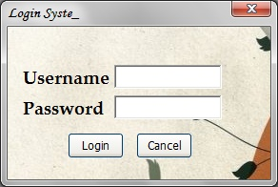
Form Login
Form Login di gunakan untuk masuk kedalam sistem. Dengan adanya form login maka setiap user yang masuk akan memiliki batasan –batasan akses tertentu.
Di dalam form login terdapat syntak yang berfungsi mengecek status dari sebuah username.
Status tersebut akan menentukan batasan akses dari sebuah user yang masuk kedalam sistem

Slide 3
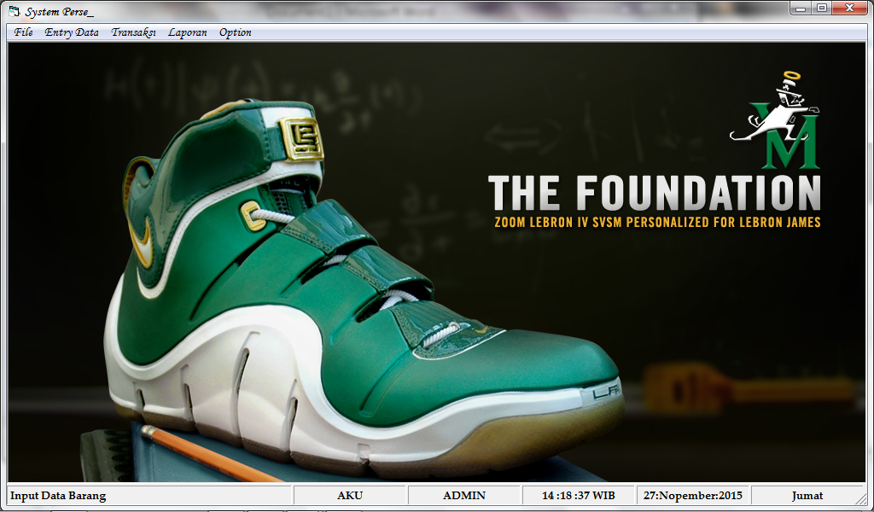
Halaman Utama
Halaman Utama Sistem berfungsi untuk menampilkan menu-menu yang akan di gunakan dalam sistem tersebut.
Terdapat berbagai menu yang telah di link kan ker form-form yang telah ditentukan.
Menu tersebut dimaksud kan untuk mempermudah user dalam menggunakan aplikasi sistem ini.

Slide 4
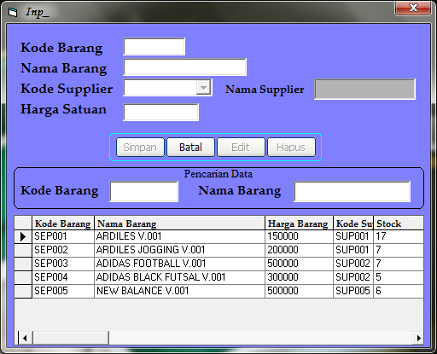
Input Data Barang,Pegawai,Supplier
Untuk Input Data Barang,Pegawai dan Supplier konsep nya sama, yaitu INSERT,UPDATE,DELETE yang akan diproses secara langsung ke dalam database.
Di dalam form tersebut juga dilengkapi Grid yang di fungsikan untuk menampilkan kembali data yang telah di simpan ke dalam database.

Slide 5
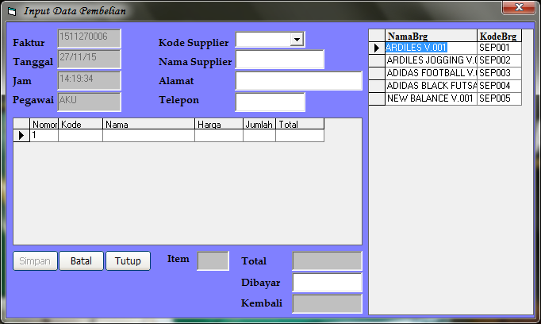
Transaksi Pembelian
Form Transaksi Pembelian dimaksudkan bahwa dari pihak toko membeli barang dari pihak supplier.
Didalam form ini tidak ada proses EDIT , maka dari itu dalam proses ini harus lebih teliti agar tidak ada kesalahan,

Slide 6
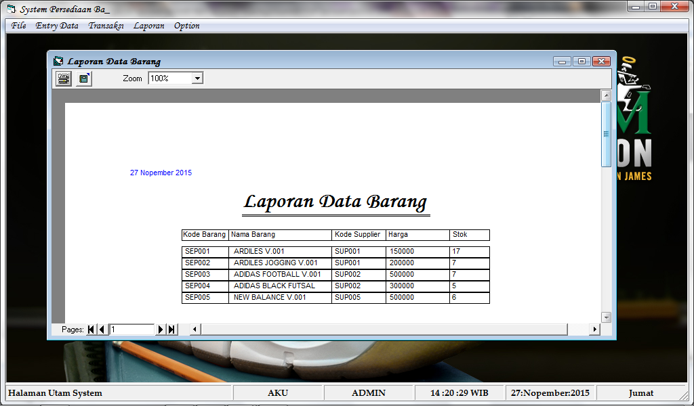
Laporan
Laporan digunakan untuk me review dari data-data yang telah tersimpan. Baik itu dari data barang sampai data transaksi

Slide 7
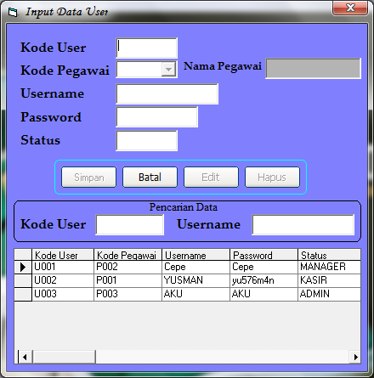
Form User
Form User di gunakan untuk menambahkan user yang masuk kedalam sistem. Dengan adanya form user kita dapat menentukan status dari user tersebut dan dapat membuat batasan-batasan akses kedalam sistem

Slide 8
Sekian Terima Kasih

